Slide 1
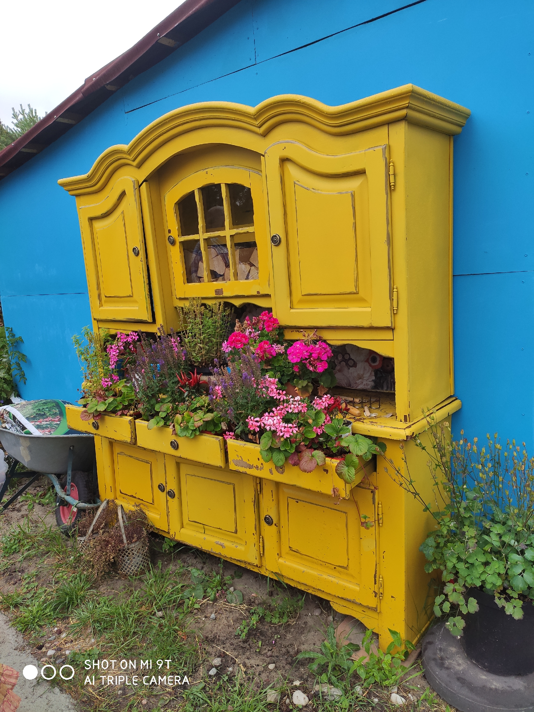
Ниво на кръгова икономика в мебелния сектор
Ключови думи: кръгова икономика, мебели, мебелен сектор
Photo by Dalia Saproniene
The European Commission’s support for the production of this publication does not constitute an endorsement of the contents, which reflect the views only of the authors, and the Commission cannot be held responsible for any use which may be made of the information contained therein.

Slide 2
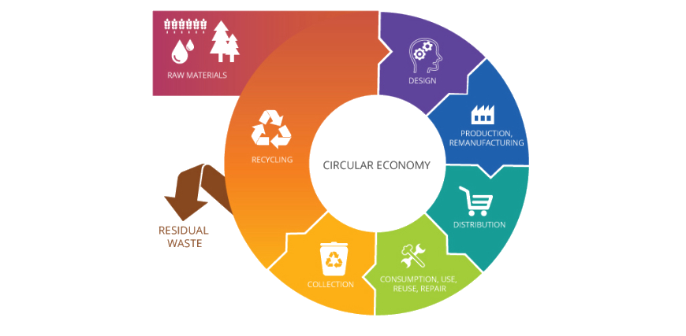
Определения
Мебелите се състоят от свободно стоящи или вградени модули, чиято основна функция е съхранение, поставяне или окачване на предмети и/или осигуряване на повърхности, където потребителите могат да почиват, да седят, да се хранят, да учат или да работят, независимо дали са на закрито или на открито. Включени са и матраци за легло.
https://ec.europa.eu/environment/gpp/pdf/toolkit/furniture_gpp.pdf
Кръговата икономика (КИ) има за цел да поддържа стойността на продуктите, материалите и ресурсите възможно най-дълго, като ги връща в цикъла на потребление след употреба, като по този начин намалява генерирането на отпадъци.
UR-Lex - 52018PC0353 - LT - EUR-Lex (europa.eu)
https://greennews.ie/wp3/wp-content/uploads/2017/03/Circular-economy.jpg

Slide 3
Конкретни учебни цели
● Да разберат въздействието върху околната среда на мебелната индустрия.
● Да се установи нивото на кръгова икономика в мебелния сектор.
● Да се запознаят с примери за добри практики.

Slide 4
Включени зелени умения
напредничаво мислене
аналитични умения
предотвратяване на замърсяването

Slide 5
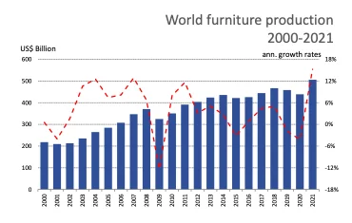
Въведение
В света мебелната индустрия започва да се развива в края на 50-те години на миналия век и достига своя връх в началото на 70-те години, адаптирайки продукта към развитието на новите материали и технологии, появяващи се на пазара. Развитието на мебелната индустрия зависи от икономическата ситуация: производствени технологии, дизайн, суровини и тяхната наличност, реклама.
Според CSIL мебелната индустрия е удвоила обема си от 2000 г. до 2021 г. От цялото производство на мебели в света повече от една трета е за износ. През последните две десетилетия износът нараства със същия темп като производството, а вносът също продължава да расте. През 2021 г. международната търговия с мебели се връща към двуцифрен ръст1.
¹ https://www.designdiffusion.com/en/2021/12/13/the-world-furniture-market-in-2022

Slide 6
Въведение
На 12 май 2021 г. Европейската комисия прие Плана за действие на ЕС „Към нулево замърсяване на въздуха, водата и почвата“, който излага визия за нулево замърсяване до 2050 г.: намаляване на замърсяването на въздуха, водата и почвата до нива, които вече не се разглеждат като вредни за здравето и природните екосистеми, в границите на нашата планета, чрез създаване на среда без токсични вещества.
Преходът към кръгова икономика е едно от средствата, чрез които може да се реализира визията за нулево замърсяване.
За да се създаде кръгова икономика, Европейската комисия предвижда и прилага нови политики и директиви, които ще засегнат особено сектора на мебелите.
Различни кръгови стратегии могат да бъдат приложени в сектора на мебелите. Този сектор може да стане не само устойчив, но и двигател на кръговата икономика (КИ) в световен мащаб.

Slide 7
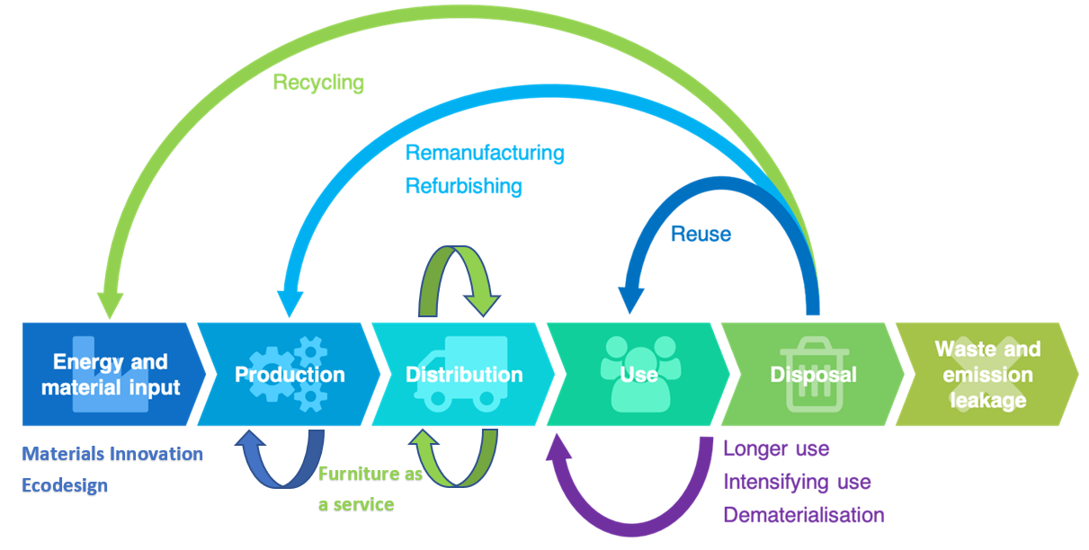
Стратегии за кръгова икономика в мебелния сектор
https://en.wikipedia.org/wiki/Circular_economy

Slide 8
Тема 1: ВЪЗДЕЙСТВИЕ ВЪРХУ ОКОЛНАТА СРЕДА. ЖИЗНЕН ЦИКЪЛ НА МЕБЕЛИТЕ
Материали и компоненти – максимално въздействие върху околната среда.
Използване - почти без въздействие върху околната среда.
Materials and components
Production
End of life cycle
Use
Packaging
Sales

Slide 9
Тема 1: Въздействие върху околната среда. Жизнен цикъл на мебелите
Според научната литература са направени следните изводи относно въздействието на мебелите върху околната среда през целия им жизнен цикъл:
• По-голямата част от въздействието върху околната среда (80-90%) е свързано с материалите за мебели и/или техните части.
• Въпреки че металите и пластмасите имат повече въплътена енергия от дървото, други важни съображения са издръжливостта на материалите и възможността за рециклиране. Изборът на рециклирани материали може да помогне за намаляване на въздействието върху околната среда.
• Производството, сглобяването и/или обработката на компонентите са другите най-важни фактори за въздействие върху околната среда поради използването на химически смеси, топлина и електричество по време на процесите на сушене и втвърдяване.
• Въздействието на опаковката зависи от конкретния продукт, но след извършване на два анализа на жизнения цикъл (съответно на бюра и гардероби), общото въздействие на опаковката върху околната среда се оценява на около 6%.
• Трудно е да се изследва дистрибуцията на продуктите, тъй като глобалният характер на пазара на мебели може да го направи много разнообразен.
• Въздействието на фазата на използване върху околната среда е много малко, но за да бъде фазата на употреба по-дълга, факторите на издръжливостта и възможността за ремонт са важни.
• Въздействията в края на жизнения цикъл могат да варират значително в зависимост от материалите, използвани за направата на една мебел. Рециклирането на мебелни части или извличането на енергия от мебелните отпадъци често е сложен процес, тъй като компонентите са трудни за разделяне2.
Критериите за GPP на ЕС се прилагат за мебели
https://ec.europa.eu/environment/gpp/pdf/toolkit/ENV-2017-00602-02-00-LT-TRA-00.pdf

Slide 10
Тема 2: Кръгови стратегии в мебелния сектор
Стратегии:
• Екодизайн - интегрирането на екологичните аспекти в процеса на разработване на продукта чрез балансиране на екологичните и икономическите изисквания.
• Материална иновация - процес на задоволяване на нуждите на потребителите чрез подобрения в съществуващи продукти или процеси или създаване и разработване на нещо напълно ново, за да се постигне по-голяма диференциация, намаляване на разходите или устойчивост.
• Обновяване - коригираща поддръжка, преразпределение на продуктите чрез промяна на собствеността, връщането им в друг жизнен цикъл.
• Промяна на предназначението/ъпсайклинг - промяна на функционалността на продукта, за връщане на продукт в нов жизнен цикъл.
• Рециклиране - метод за възстановяване на ресурси, включващ събиране и третиране на отпадъчен продукт за използване като суровина при производството на същия или подобен продукт.
Промяна в модела на дистрибуция
³ Twin-transition-in-the-manufacturing-sector_final-2.pdf

Slide 11
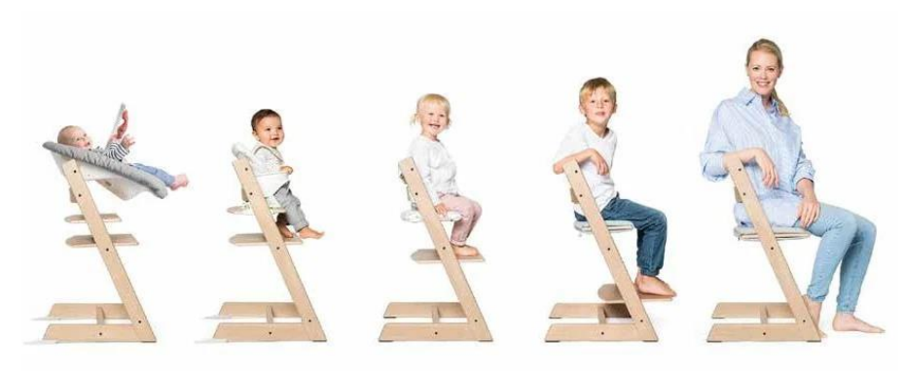
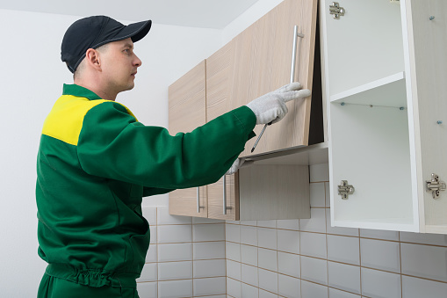
Тема 3: Най-добри практики
Екодизайн:
Разглобяеми мебели (може значително да удължи живота на продукта, ако има налични резервни части). Например: мебели от IKEA.
Лесно сменяеми части (лесно сменяемите части могат да удължат експлоатационния живот). Например, фирмата "Magis" (Италия) не слага плата върху тялото на дивана, тъй като често първо се износва.
Модулни/многофункционални мебели (многофункционалните мебели намаляват количеството им или удължават експлоатационния им живот). Например: Компанията "Stokke" (Норвегия) създава столове за бебета, които могат да се променят на различни позиции.
^{Photo by :}
file:///C:/Users/dalia/OneDrive/Stalinis%20kompiuteris/Projektas%20TREE/twin-transition-in-the-manufacturing-sector_final-2.pdf
^{Photo by Pixabay:}
https://pixabay.com/photos/search/dismantlable%20furnitures/?manual_search=1

Slide 12
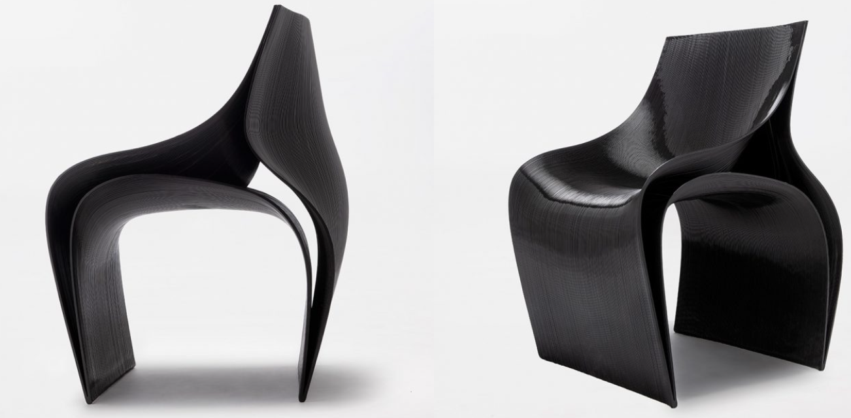
Тема 3: Най-добри практики
Материална иновация:
• Използване на 3D печат, лесно рециклирани материали
• Използване на нови начини за свързване на материали
• Замяна на материали на базата на минерали/животински продукти с такива на биологична основа
• Придаване на нови свойства на биологичните материали
Photo by https://nagami.design/wp-content/uploads/2018/04/Peeler_3_Daniel-Widrig_for_Nagami_960x1080-700x788.jpg

Slide 13
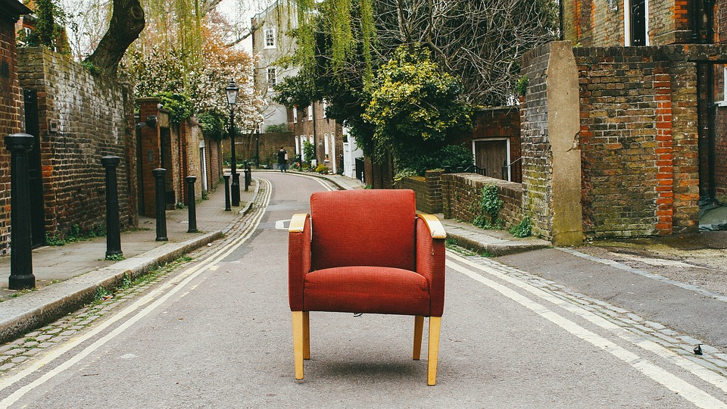
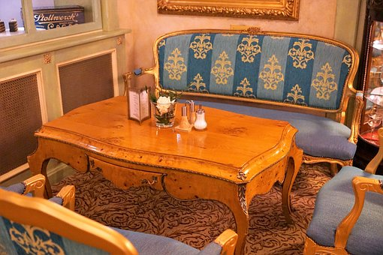
Тема 3: Най-добри практики
Ремонт:
• Бизнес модели за мебели втора употреба
^{Photo by Pixabay:}
https://pixabay.com/photos/furniture-chair-table-room-luxury-3283149/
^{Photo by Pixabay:}
https://cdn.pixabay.com/photo/2016/11/19/15/50/chair-1840011_960_720.jpg

Slide 14
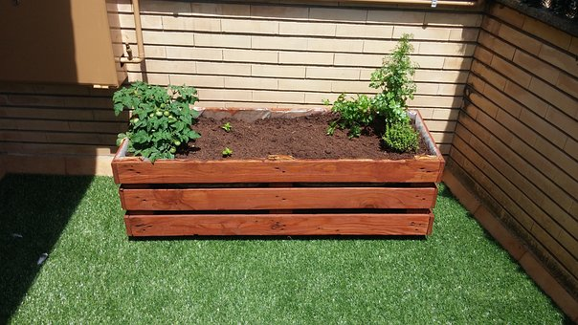
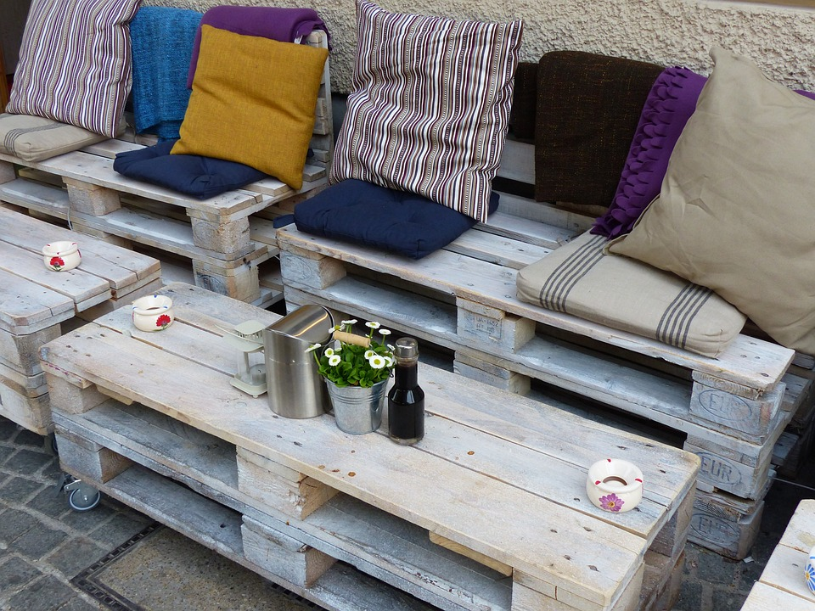
Тема 3: Най-добри практики
Промяна на предназначението/ъпсайклинг:
• Използване на основни структури на мебели за нови различни такива (често използвани индивидуално).
^{Photo by Pixabay:}
https://cdn.pixabay.com/photo/2014/08/27/16/46/furniture-429297__340.jpg
^{Photo by Pixabay:}
https://cdn.pixabay.com/photo/2014/09/05/02/35/cafe-436082_960_720.jpg

Slide 15
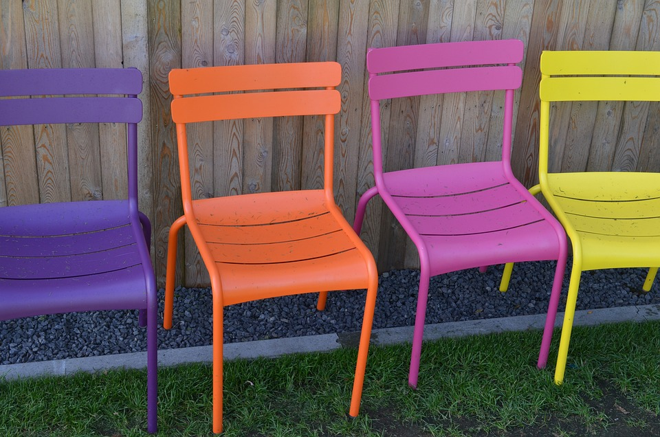
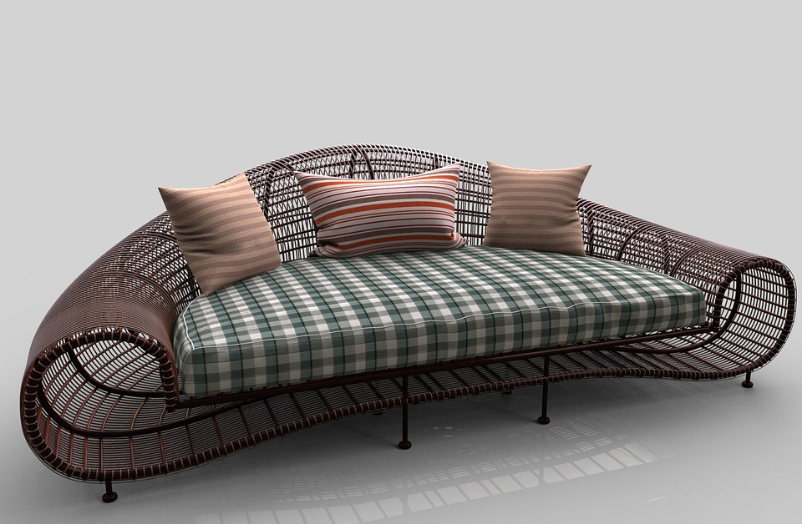
Тема 3: Най-добри практики
Рециклиране:
• Използване на множество отпадъци от материали, за създаване на материал, който е по-гъвкав.
^{Photo by Pixabay:}
https://pixabay.com/photos/search/furniture/?manual_search=1&pagi=3

Slide 16
Тема 3: Най-добри практики
Промяна в модела на разпространение:
• Започнете мрежа за споделяне/наемане на мебели, за да избегнете създаването на повече отпадъци (skatinti baldų dalijimąsi arba nuomą).
• Създайте поток от информация/данни вместо потоци от материали/вещества (използване на повече местни суровини, продукти и услуги).
^{Photo by Pixabay:}
https://cdn.pixabay.com/photo/2015/06/28/03/01/classroom-824120_960_720.jpg

Slide 17
Тема 1-3. Полезни връзки. Въпроси за размисъл.
Мебелния сектор и кръговата икономика 2.0,
https://circularfurniture-sawyer.eu/the-furniture-sector-and-circular-economy-2-0/
https://9e2160bf-a0b5-460b-aec7-e9af818978ee.filesusr.com/ugd/a1d93b_48bd99599fc04853bd7bb96b9a280c29.pdf
Twin transition in the manufacturing sector
https://circulareconomy.europa.eu/platform/sites/default/files/twin-transition-in-the-manufacturing-sector_final-2.pdf
Въпроси за размисъл:
• Как допринасяте за увеличаване на живота на мебелите?
• Наложи ли се да промените предназначението на продукта (мебелите)?
• Как мебелите могат да се използват като вторичен материал в нови продукти?
• Какви нови технологии знаете, които биха позволили на мебелния сектор да участва в кръговата икономика?

Slide 18
Тема 1-3. Полезни връзки. Въпроси за размисъл.
1. Кой етап от жизнения цикъл на мебелите има най-голямо въздействие върху околната среда?
а) Избор на материали и компоненти
б) Използване
в) Опаковка
2. Възможно ли е да се приложи бизнес модел на кръгова икономика (КИ) в мебелния сектор?
а) Не
б) Да
3. Защо мебелният сектор трябва да участва в кръговата икономика?
а) Да се намали замърсяването на въздуха, водата и почвата
б) За маркетингови цели
в) За по-висока печалба
4. По какви начини секторът на мебелите може да допринесе за нулево замърсяване на въздуха, водата и почвата?
а) Увеличаване производството от краткотрайни суровини
б) Преминаване от продукти към услуги
в) Удължен живот на продукта
d) Избор на безопасни и кръгови материали
д) Минималистичен дизайн
е) Сглобяеми мебели

Slide 19
Заключение
Хората трябва да бъдат по-отговорни потребители:
• Купувайте мебели, които могат лесно да се разглобяват, ремонтират и рециклират и които идват с гаранция
• Купете издръжливи и годни за обслужване мебели, които отговарят на приложимите EС стандарти
• Дайте на мебелите нов образ, собственик, функция.

